Slide 1
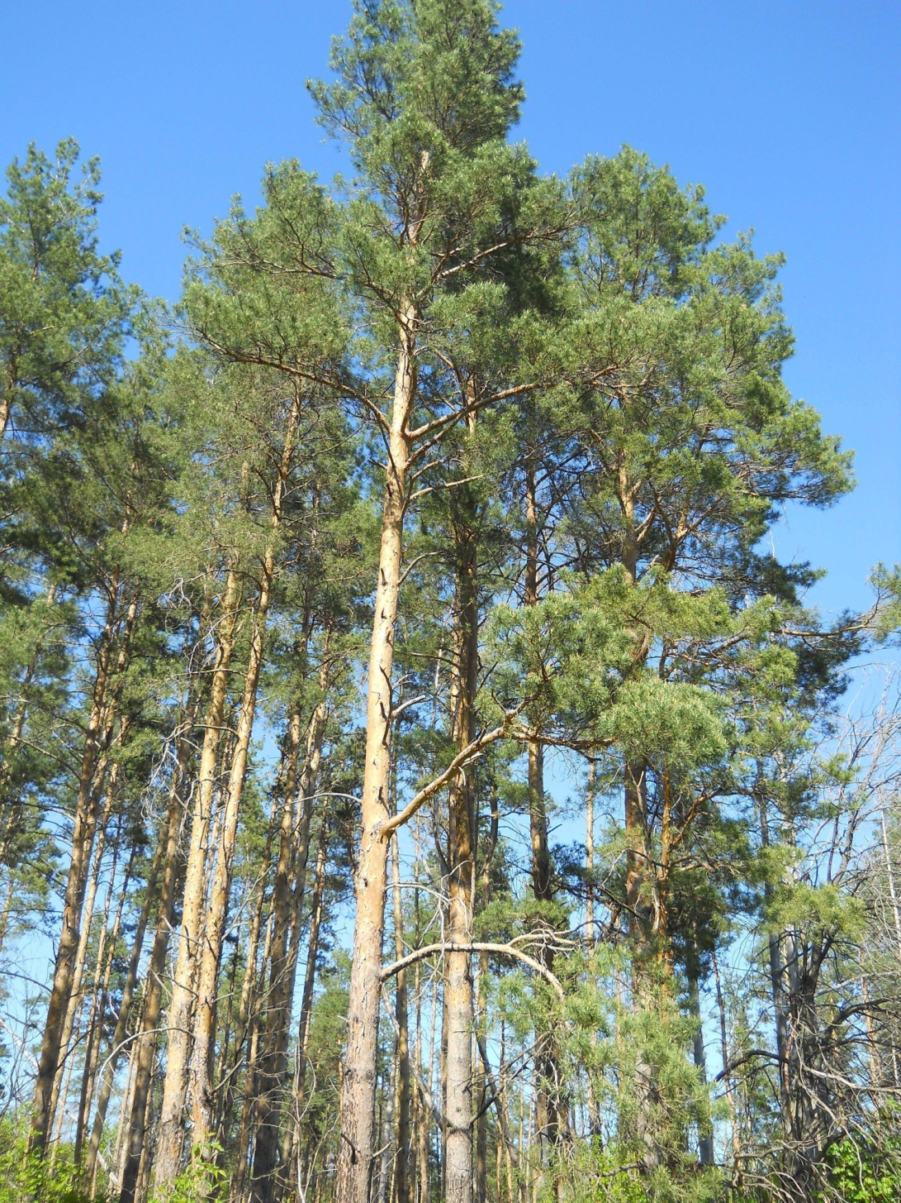
Проект «Сосна»
Выполнила
воспитатель высшей категории
МБДОУ детский сад № 333:
Цыганкова Анна Николаевна

Slide 2
Актуальность.
Согласно целевым ориентирам ФГОС ребенок на этапе завершения дошкольного образования обладает начальными знаниями о природном и социальном мире, в котором он живёт, обладает элементарными представлениями из области живой природы, способен принимать собственные решения, опираясь на свои знания.
У детей недостаточно знаний о самом распространенном дереве в мире - сосне, о её оздоровительном, хозяйственном и эстетическом значении в жизни человека; о необходимости соблюдения правил экологической культуры дошкольниками.

Slide 3
Цель проекта.
Содействие формированию экологической культуры дошкольников через воспитание бережного отношения к природе.
Задачи.
Развивать у детей познавательный интерес; представления об особенностях роста и развития сосны, связях дерева с другими растениям и животными; познакомить с лечебными свойствами этого дерева и смолы – живицы.
Учить наблюдать, исследовать, делать простейшие выводы, умозаключения.
Знакомить детей с художественным и изобразительным творчеством мастеров о сосне.
Заложить основы экологической грамотности у детей через воспитание любви к природе и бережное отношение к ней.
Тип проекта: информационно-исследовательский.
Вид проекта: долгосрочный.
Срок: сентябрь – май.
Целевая аудитория: дети подготовительной к школе группы, воспитатели Жирнова М.Н., Цыганкова А.Н., родители подготовительной к школе группы.

Slide 4
Модель трёх вопросов:
Что мы знаем про это? | Что хотим узнать? | Как мы узнаем?
Это высокое дерево. Ваня Ч. | Из чего выросло? | Спрошу у бабушки.
Хвойное дерево. Рома Р. | Какая польза от сосны? | Из интернета.
Это высокое дерево с шишками и иголками на самой вершине. Дятел достаёт клювом из коры червяков. Вова С. | Как сосна добывает воду? Откуда появляются червяки в коре? Как растёт сосна? | Спрошу у воспитателя.
Сосна колючая, потому что у неё иголки; длинный ствол, сама большая. Из сосны можно построить дом. Миша С. | Сколько лет сосне? | Спрошу у родителей.
Что шишки висят. Полина А. | Откуда она появилась? | Узнаю у мамы.
Зимой сосна зелёная. Настя С. | Почему сосна всегда зелёная? | Прочитаем в энциклопедии.
В Турции мы видели сосну, только иголки у неё очень длинные. Матвей. | Почему сосны разные? | Спрошу папу.
Сосны шумят. Поля В. | Они так разговаривают? | Прочитаю в книге.

Slide 5
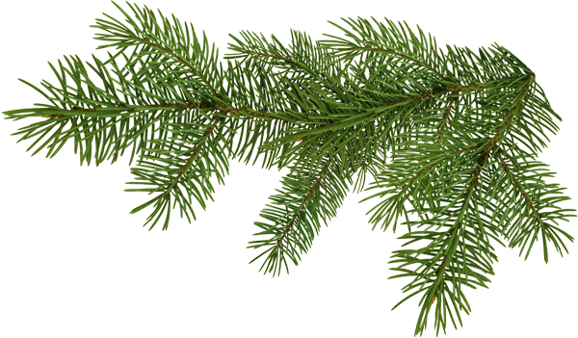
Выводы:
Дети проявляют большой интерес к природе, но имеют поверхностные знания о пользе деревьев, о взаимосвязях их с живой и неживой природой.
Дети не знают, как сосна размножается, растёт.

Slide 6
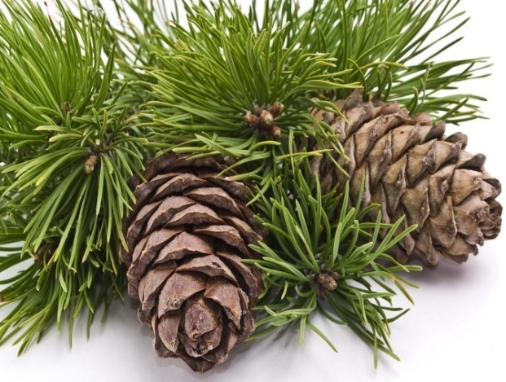
Работа с детьми.
Образовательная область
«Социально-коммуникативное развитие»
Экскурсия в парк.
Акция «Закладка сосновой аллеи»
Викторина «Ёлочки - сосёночки»
Образовательная область «Речевое развитие»
Беседы с детьми:
«Как сосна «дружит» с ветром».
«Кого кормит сосна?»
«Как сосна лечит»
Дидактические игры: «Угадай, чья шишка?», «С кем дружит сосна?», «Подбери слова приятели»
Чтение: отрывок из рассказа И.Рогожина «Сосна», «Сказка о хурме и сосне», Е.Веселовский «В сосновом бору», «Сосна зацвела – лето пришло!», «Хранилище стерильного воздуха»
Разучивание пословиц и поговорок.
Загадывание загадок о сосне.
Народные приметы о сосне.
Заучивание стихотворения М.Лермонтова «На севере диком»
Пересказ русской народной сказки «Бобры и деревья»

Slide 7
Образовательная область «Познавательное развитие»
Цикл наблюдений:
Сосна осенью, зимой, весной.
Наблюдаем за «цветением» сосны.
Определяем возраст сосны.
Как сосна растёт.
Рассказ воспитателя «Солнечный камень».
Цель: познакомить детей с янтарём.
Экспериментальная деятельность:
Исследование пыльцы под микроскопом
Рассматривание семян шишек через лупу.
Соотнесение двух типов шишек сосны,
у которых летит пыльца (мужские), и
маленьких смолистых (женские).
Сопоставление старой и молодой шишки
сосны.

Slide 8
Сравнение ветки сосны и ели.
Сходства | Различия.
 | Сосна | Ель
Листья – хвоя (хвойные) | Хвоя сизо-зелёная | Хвоя тёмно-зелёная
Растения вечнозелёные, листья - хвоя на зиму не опадают | Хвоинки по две в пучке, длинные | Хвоинки одиночные, короткие
Наличие шишек с окрыленными семенами | Шишки округлой формы, вырастают за два года | Шишки продолговатые, вырастают за 1 год.
Наличие душистой смолы
Голосеменные – семена не в плодах, а в шишках | Окрылённый придаток у семени похож на щипчики | Окрылённый придаток в форме ложечки
Цветков нет. Цветением называют пыление (летит лёгкая сухая обильная пыльца, «серный» слой оседает на траве, почве, лужах: жёлтые разводы на воде) | Кора буроватая; вверх по стволу – золотистая | Кора тёмно - бурая
 | Светолюбива | Теневынослива

Slide 9
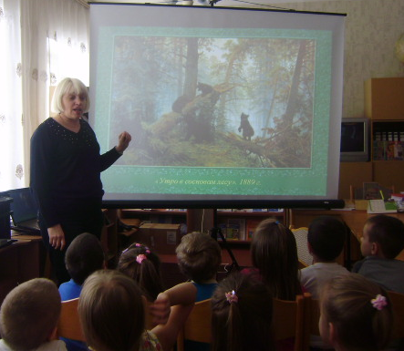
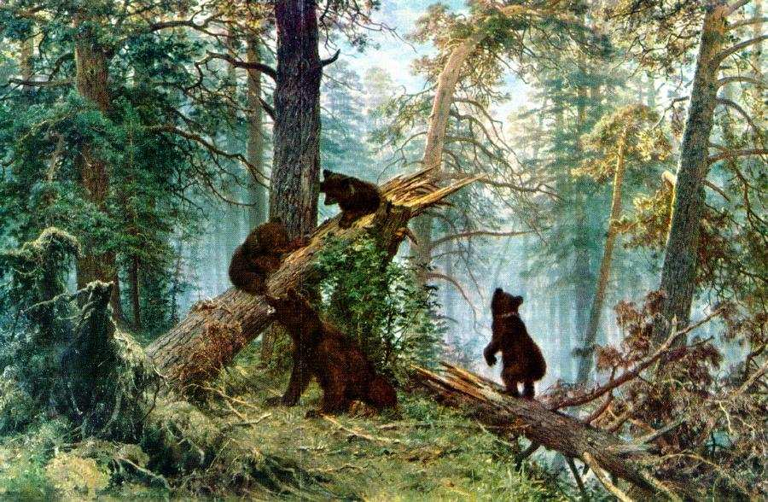
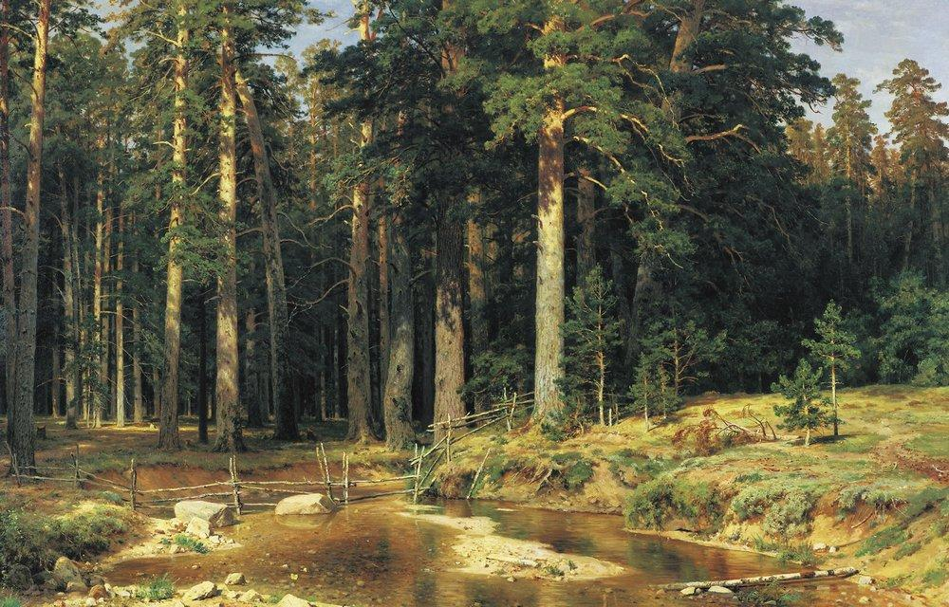
Образовательная область
«Художественно-эстетическое развитие»
Рассматривание картин И.Шишкина
«Утро в сосновом лесу», «Корабельная роща»

Slide 10
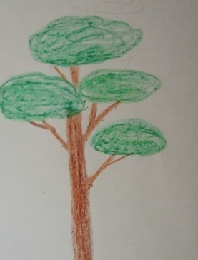
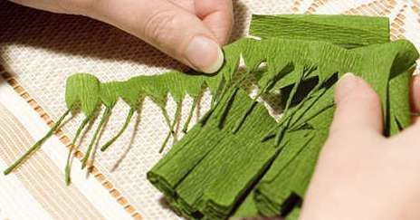
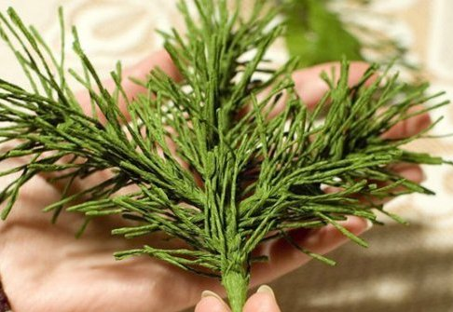
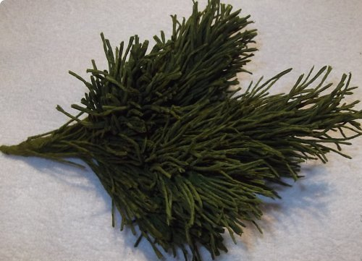
Рисование сосны в разных техниках.
Изготовление из бумаги ветки сосны.

Slide 11
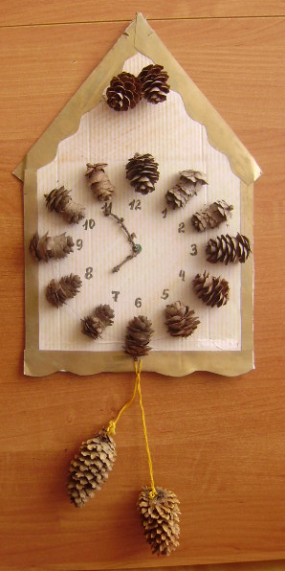
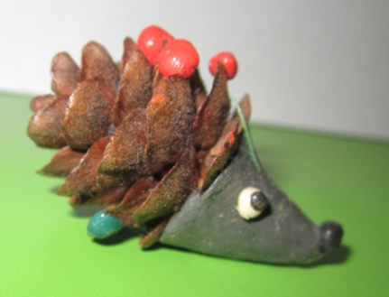
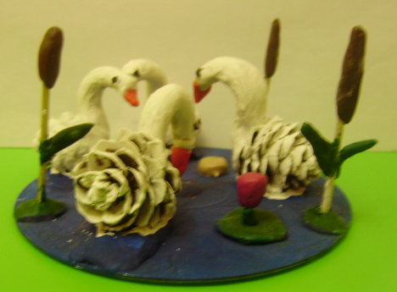
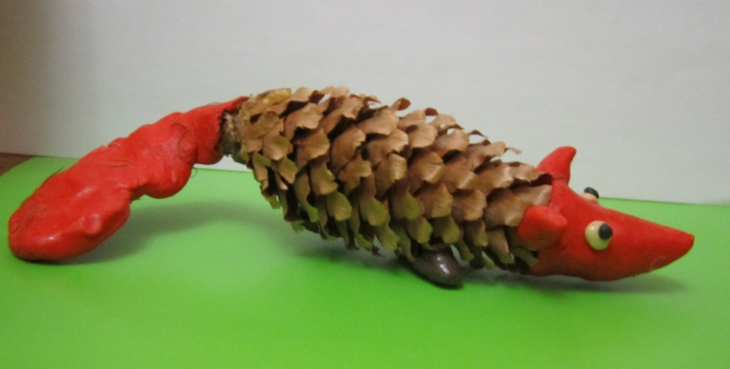
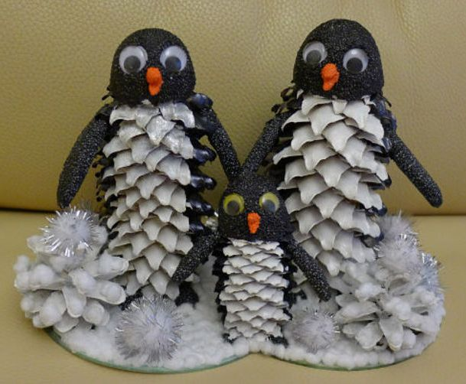
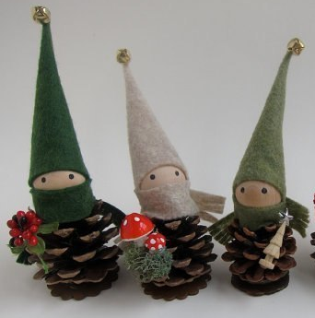
Поделки из шишек.

Slide 12
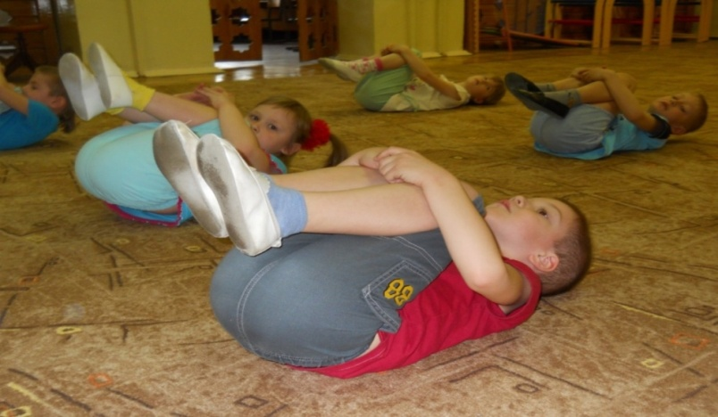
Образовательная область «Физическое развитие»
Утренняя гимнастика «Утро в сосновом бору»

Slide 13
Подвижные игры
«Сосны-пеньки»,
«Кто больше соберет шишек»,
«Кто точнее бросит шишку»,
«Кто дальше бросит шишку»

Slide 14
Пальчиковая гимнастика «Сосна»
Перед нами сосны
пальцы рук в «замок», из больших «верхушка сосны»
Шишки да иголки,
сжатые кулачки, растопыренные пальцы
Шарики, фонарики,
шарики из пальцев вверх, фонарики – вниз
Зайчики и свечки,
ушки из указательного и среднего пальцев, потом
сложенные вместе ладони
Звёзды , человечки.
Ладони сложены, пальцы растопырены.

Slide 15
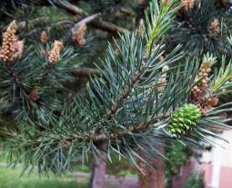
Работа с родителями.
Привлечь родителей к изготовлению поделок из шишек
Изготовление буклетов «Сосна лечит»
Помощь в подготовке презентации «Сосновый лес»
Подготовка посадочного материала к акции «Закладка
сосновой аллеи».
Мини-проекты: «Легенды и придания о сосне»
«Необыкновенная судьба сосны обыкновенной»
«Лечебные свойства сосны»
«Виды сосен»
«Стихи, загадки, пословицы и поговорки»
«Сосна в творчестве известных художников»

Slide 16
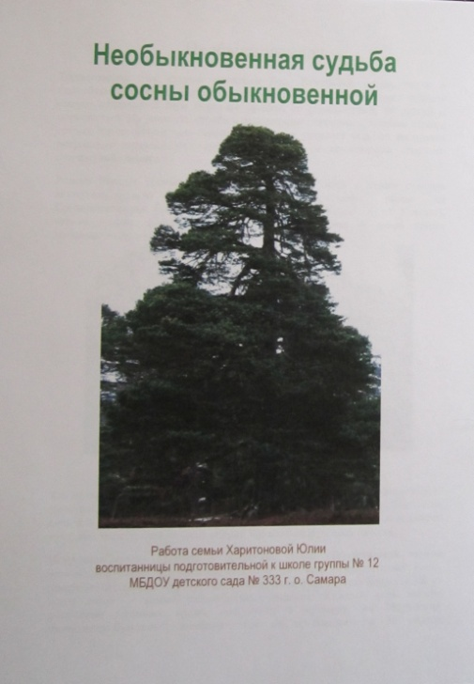
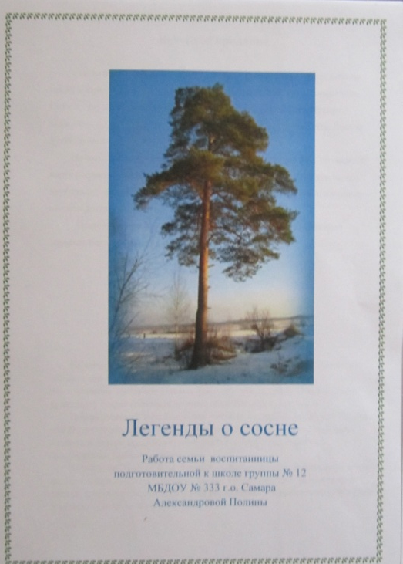

Slide 17
Итоговые мероприятия.
Викторина
«Ёлочки - сосёночки»

Slide 18
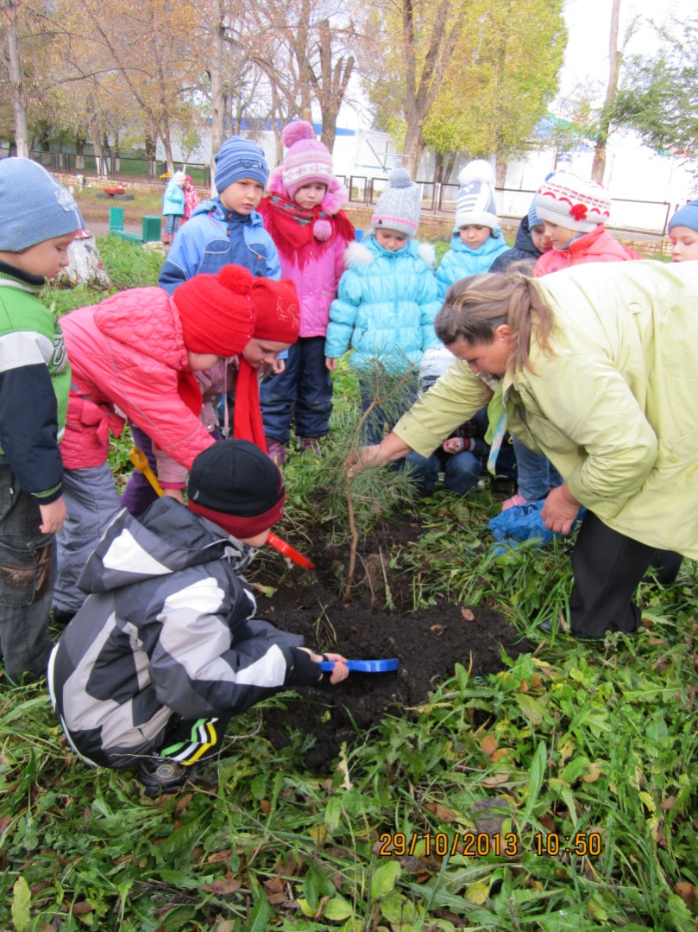
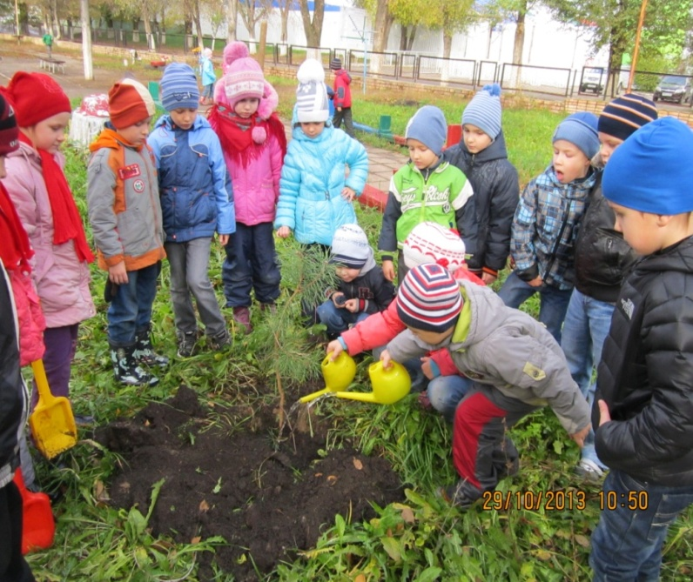
Акция «Закладка сосновой аллеи».

Slide 19
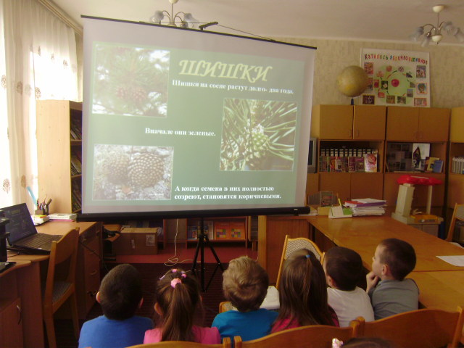
Мультимедийная презентация «Сосновый лес»
для детей старших и подготовительных групп.

Slide 20
Итог работы.
Вопросы к детям:
Что вы узнали нового, чего раньше не знали? | Что вас удивило? | Что понравилось больше всего?
У сосны очень длинные корни. Даша К. | Что сосна может жить до 500 лет. | Про янтарь. Какие красивые украшения из него делают!
Я думала, что сосна и ёлка – это одно и тоже. Полина. | У них даже иголки растут по-разному и шишки отличаются. | Как мы сажали сосны.
Узнал, как можно посчитать возраст сосны. Ваня Ч. | Иголки осыпаются, а сосна всё равно зеленая. | Делать из шишки ёжика
Что сосна полезное дерево. Вероника. | У сосны бывают мужские и женские шишки, как у людей. | Смотреть кино про лес.
У сосны всё-всё полезно: и почки, и шишки, и кора, и иголки, и воздух сосновый полезен. Вова С. | Что из шишек можно варить варенье. | Рассматривать в микроскоп.

Slide 21
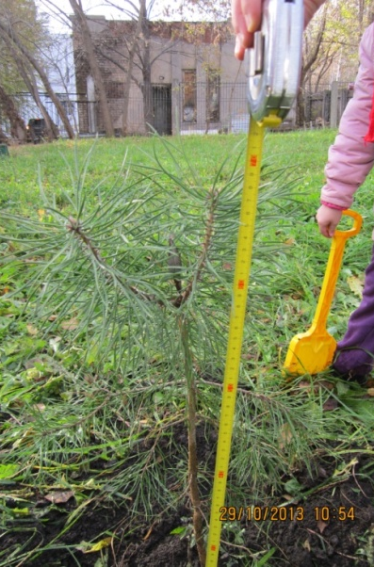
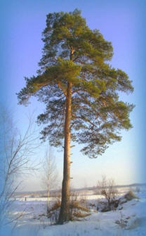
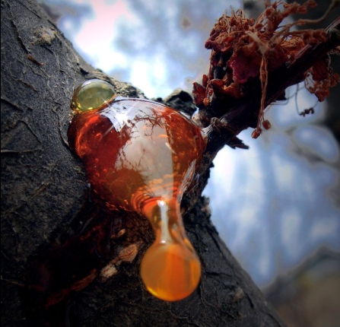
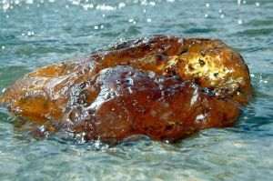
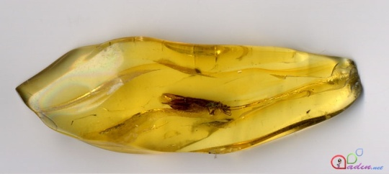
Перспектива.
Оформление паспорта одной
из посаженных сосен.
Проект «Исследование янтаря»
Паспорт сосны

Slide 22
Литература
Журнал «Обруч» № 3, 2001, с.28
«Книга природы». Ю.Дмитриев, Н.Пожарицкая, А.Владимиров, В.Порудоминский. Москва. «Детская литература»,1990.
С. 332-333.
«Рассказы о русском лесе» В. И. Морозов. Москва. «Малыш», 1991. С. 9-13.
«Азбука. Растения России» И. Шустова. Москва. «Дрофа», 2008. С. 44. (Дошкольник. Мир природы).
« Я познаю мир.» Детская энциклопедия. Растения. Москва.
«АСТ», 1995. С. 89-91
ru.wikipedia.org
Funeral-spb.ru

Slide 23
СПАСИБО ЗА ВНИМАНИЕ!

